Slide 1




Tập viết chữ G hoa

Slide 2

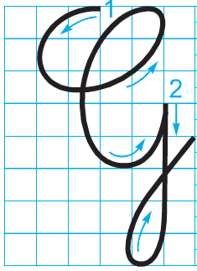
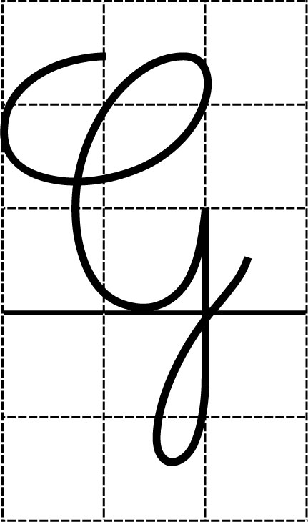

Chữ hoa G gồm mấy nét?
Quan sát và nêu chiều cao, độ rộng của chữ hoa G?
Notes:
Bài giảng thiết kế bởi: Nguyễn Thị Tuyết Nga – TH Mai Động – Hoàng Mai – HN.

Slide 3


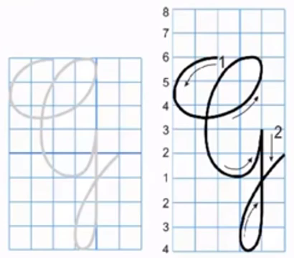
Viết chữ hoa G (cỡ vừa)

Slide 4
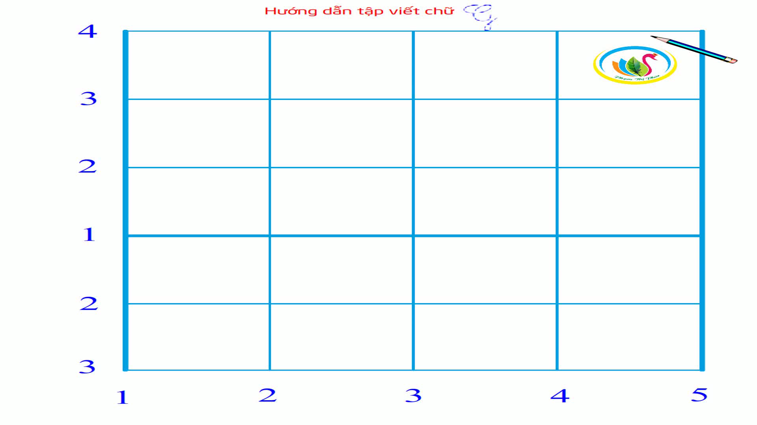
Viết chữ hoa G (cỡ nhỏ)

Slide 5



Viết bảng con

Slide 6



Chọn ý đúng nhất:
*Con chữ G cỡ vừa
cao mấy ô li ?
a) 7 ô li
b) 8 ô li
c) 6 ô li

Slide 7
Chọn ý đúng nhất:
*Con chữ G cỡ vừa
réng mấy ô li ?
5 ô li
b) 4 ô li rưỡi
c) 6 ô li

Slide 8

Đọc tên một bạn lớp mình có chữ cái
đầu là chữ G
Giang
Kết quả
Mở quà

Slide 9
Bạn hãy tìm nhanh một câu tục ngữ, thành
ngữ mà có chữ G đứng đầu câu?
Câu trả lời của bạn chính xác
Kết quả
Mở quà

Slide 10
Chữ hoa G gồm mấy nét, đó là những nét nào?
2 nét: Cong dưới nối với cong
trái và nét khuyết dưới
Kết quả
Mở quà

Slide 11
Bạn tìm nhanh một câu tục ngữ, thành ngữ
có con chữ G đứng đầu câu?
Câu trả lời này cần sự tư vấn của khán giả.
Kết quả
Mở quà

Slide 12
Chữ hoa G cỡ vừa cao mấy li, rộng mấy li?
Cao 8 li, rộng 5 li
Kết quả
Mở quà

Slide 13

Viết từ ứng dụng
Gần jực κì Α΄n, gần Α˝n κì sáng.
a. Chữ cái nào được viết hoa?
→ Chữ G
b. Những chữ cái nào cao 2.5 li ?
→ Chữ g, h
Notes:
Bài giảng thiết kế bởi: Nguyễn Thị Tuyết Nga – TH Mai Động – Hoàng Mai – HN.

Slide 14


Slide 15
G
Gần
G
Gần
Gần mực thì đen gần đèn thì sáng

Slide 16






Thực hành
viết vở

Slide 17


Củng cố, dặn dò

